Slide 1
Οικονομοτεχνική Ανάλυση και Διαχείριση
Ενότητα 1: Οι επενδύσεις & ο ρόλος του χρόνου

Slide 2
Κατασκευαστικές επενδύσεις (1/3)
Τα κατασκευαστικά έργα υποδομής και περιβάλλοντος αποτελούν μια ιδιαίτερη μορφή επένδυσης που διαφέρει σημαντικά από τα άλλα βιομηχανικά προϊόντα ή τις οικονομικές επενδύσεις.
Αφ’ ενός, οι κατασκευαστικές εργασίες δεν αναστρέφονται. Ένα κοινό βιομηχανικό προϊόν, εάν είναι ελαττωματικό, μπορεί να διατεθεί με έκπτωση ή να ανακυκλωθεί. Μια κακή επένδυση μπορεί επίσης να ανακληθεί ελαχιστοποιώντας τυχόν ζημιά. Αντίθετα, ένα ελαττωματικό κατασκευαστικό έργο θα προκαλέσει ένα κόστος αποξήλωσης, νέων υλικών και επανάληψης εργασιών, που είναι συχνά πολλαπλάσιο του αρχικού και επομένως απαγορευτικό.
Αφ’ ετέρου, κάθε κατασκευαστικό έργο είναι μοναδικό και σπάνια επαναλαμβάνεται αυτούσιο. Δεν υπάρχει δηλαδή η λογική της γραμμής παραγωγής και η προηγούμενη εμπειρία δύσκολα μεταφέρεται στο επόμενο έργο.

Slide 3
Κατασκευαστικές επενδύσεις (2/3)
Οι επιλογές που αφορούν σε κατασκευαστικά έργα πρέπει να είναι άριστα μελετημένες και τεκμηριωμένες στο τεχνικό και στο οικονομικό επίπεδο. Η πράξη δείχνει ότι τα σφάλματα συνήθως βρίσκονται στο αρχικό στάδιο της μελέτης και σπανιότερα στους υπολογισμούς ή την υλοποίηση.
Μια πλήρης διαδικασία επιλογής θα πρέπει να περιλαμβάνει, εκτός από την αναλυτική τεχνική περιγραφή κάθε λύσης και τα οικονομικά μαθηματικά που συνοδεύουν την επένδυση, την αναγνώριση και αξιολόγηση εναλλακτικών λύσεων, μεθόδους εκτίμησης κόστους, κριτήρια και διαδικασίες λήψης της απόφασης αλλά και μελέτες των μη-οικονομικών συνεπειών κάθε επιλογής.

Slide 4
Κατασκευαστικές επενδύσεις (3/3)
Σημαντικά προβλήματα για την Οικονομική μελέτη μιας λύσης είναι:
Η δυσκολία στη σύγκριση Εσόδων-Εξόδων που πραγματοποιούνται σε διαφορετικές χρονικές στιγμές (στα μεγάλα έργα έχουν διαφορές πολλών ετών).
Η ασαφής πρόβλεψη Μελλοντικών Συνθηκών όπως: Αγορά Πρώτων Υλών (διαθεσιμότητα, τιμές, ποιότητα, κλπ.), Πώληση Προϊόντος (ζήτηση, τιμές, ανταγωνισμός, κλπ.), Οικονομικό Περιβάλλον & Συνθήκες (επιτόκια, θεσμικό πλαίσιο, κλπ.).
Ο πληθωρισμός (στη πράξη συχνά αγνοείται καθώς επηρεάζει το ίδιο Έσοδα & Έξοδα).

Slide 5
Βασικές διαφορές μεταξύ επένδυσης (έργου) και κατανάλωσης
 | Χαρακτηριστικά της Επένδυσης | Χαρακτηριστικά της Κατανάλωσης
1 | Οι οικονομικοί πόροι δεσμεύονται Σήμερα με τη προσδοκία Μελλοντικού οφέλους (οικονομικού ή/και μη οικονομικού). | Οι οικονομικοί πόροι αποδίδονται Σήμερα με αντάλλαγμα Άμεσου οφέλους (μη οικονομικού).
2 | Τα κριτήρια αξιολόγησης είναι κυρίως Αντικειμενικά. | Τα κριτήρια αξιολόγησης είναι κυρίως Υποκειμενικά.
3 | Οι συνέπειες της απόφασης μας είναι Μακροχρόνιες. | Οι συνέπειες της απόφασης μας είναι Βραχυχρόνιες.
4 | Το χρηματικό ποσό μπορεί να ανακτηθεί σταδιακά. | Το χρηματικό ποσό δεν επιστρέφεται.
5 | Η ευθεία σύγκριση Κόστους-Οφέλους είναι δύσκολη ή αδύνατη | Η σύγκριση Κόστους-Οφέλους είναι ευθεία και άμεση.

Slide 6
Εναλλακτικές λύσεις - Η διαδικασία της απόφασης
Η διαδικασία της επιλογής μεταξύ των υποψηφίων λύσεων προϋποθέτει μια σειρά από λογικά βήματα.
Το πρώτο είναι να τεθούν οι στόχοι του Έργου ή της Επένδυσης.
Το επόμενο βήμα είναι να μελετηθούν όλοι οι εναλλακτικοί τρόποι για την επίτευξη των παραπάνω στόχων.
Το τρίτο βήμα είναι να υπολογισθούν οι συνέπειες ή επιπτώσεις κάθε εναλλακτικής λύσης.
Το τέταρτο βήμα είναι η αξιολόγηση των λύσεων με τις πιο πρόσφορες μεθόδους/κριτήρια για τον επενδυτή.
Το τελευταίο βήμα είναι η λήψη της απόφασης. Στο φαινομενικά απλό αυτό βήμα παρουσιάζονται αμφιβολίες ή ερωτήματα που απαιτούν την επανάληψη όλων των παραπάνω βημάτων.

Slide 7
Εναλλακτικές λύσεις - Επιθυμητοί στόχοι
Οι στόχοι ενός Έργου ή επένδυσης μπορεί να είναι για παράδειγμα:
ο μέγιστο ετήσιο κέρδος (για έναν επενδυτή),
η επέκταση στην αγορά και μελλοντικό κέρδος (για μια επιχείρηση),
η επίτευξη ενός κοινωνικού ή εθνικού στόχου (για ένα δημόσιο φορέα), κλπ.

Slide 8
Εναλλακτικές λύσεις - Αναγνώριση λύσεων
Για να επιλέξουμε την καλύτερη από κάποιες εναλλακτικές λύσεις θα πρέπει πρώτα να έχουμε αναγνωρίσει και εντοπίσει όλες τις εναλλακτικές.
Δεν υπάρχει μια οριστική και αναλυτική μέθοδος που να μας διαβεβαιώνει ότι όλες οι εναλλακτικές έχουν εξεταστεί. Η μέθοδος που παρέχει τις περισσότερες διαβεβαιώσεις είναι μέθοδος των Δελφών δηλαδή, η συγκέντρωση όλων των προσώπων που είναι σε θέση να συμβάλλουν στη λύση του προβλήματος και η αναζήτηση λύσεων με συσκέψεις και συζητήσεις με ανοιχτό πνεύμα προς κάθε κατεύθυνση.

Slide 9
Εναλλακτικές λύσεις - Επιλογή μεθόδων και κριτηρίων (1/2)
Μια απόφαση για τη καλύτερη λύση θα πρέπει να έχει ορίσει τι εννοεί «καλύτερη» και τι κριτήρια χρησιμοποιεί. Για παράδειγμα μπορεί το κριτήριο να είναι το ελάχιστο κόστος ή το μέγιστο κέρδος ή η βέλτιστη απόδοση ή κάποιο άλλο ποιοτικό κριτήριο.
Αν, για παράδειγμα, η κατασκευή μιας οδού έχει τις τρεις εναλλακτικές λύσεις Α, Β και Γ του πίνακα που ακολουθεί:
Εναλλ. Λύση | Κόστος | Κέρδος
Α | 6 | 2
Β | 8 | 4
Γ | 15 | 6

Slide 10
Εναλλακτικές λύσεις - Επιλογή μεθόδων και κριτηρίων (2/2)
Με κριτήριο το ελάχιστο κόστος θα πρέπει να επιλεγεί η λύση Α, ενώ με κριτήριο το μέγιστο κέρδος θα πρέπει να επιλεγεί η λύση Γ. Αν πάλι το κριτήριο είναι το ποσοστό του κέρδους επί του κόστους, η καλύτερη λύση θα είναι η Β (με 50%).

Slide 11
Εναλλακτικές λύσεις - Μέθοδοι εκτίμησης κόστους (1/2)
Για να εκτιμηθεί το κόστος ενός εγχειρήματος υπάρχουν πολλές και διάφορες μέθοδοι. Στα τεχνικά έργα οι πιο αποτελεσματικοί τρόποι εκτίμησης του κόστους είναι οι:
Μέθοδος Σύσκεψης: Βασίζεται στην εμπειρία όλων των συντελεστών ενός έργου, είναι σύντομη, δίνει ολοκληρωμένη άποψη, αλλά δεν είναι πολύ ακριβής.
Μέθοδος Σύγκρισης: Βασίζεται στα επί μέρους κόστη παρόμοιων έργων, κάνει χρήση στατιστικής, αλλά μπορεί να σφάλει αν δεν έχουμε τη σωστή οικονομία κλίμακας (πολύ μεγαλύτερα ή πολύ μικρότερα έργα).

Slide 12
Εναλλακτικές λύσεις - Μέθοδοι εκτίμησης κόστους (2/2)
Μέθοδος Μονάδας Κόστους: Βασίζεται στην προηγούμενη εμπειρία μιας εταιρείας και, την υπολογισμένη από αυτή, μέση μονάδα κόστους. Μπορεί επίσης να σφάλει αν δεν έχουμε τη σωστή οικονομία κλίμακας (πολύ διαφορετικά από το μέσο όρο έργα).
Αναλυτική Μέθοδος: Βασίζεται στην αναλυτική καταγραφή κα κοστολόγηση όλων των εργασιών και είναι η πιο ακριβή μέθοδος, αλλά είναι χρονοβόρα και κοστίζει.

Slide 13
Εναλλακτικές λύσεις - Επιπτώσεις μιας λύσης
Οι επιπτώσεις ή συνέπειες μιας λύσης μπορεί να είναι:
Άμεσες Οικονομικές (Κέρδη ή Ζημίες, Ανάκτηση ή Απώλεια του Κεφαλαίου).
Έμμεσες Οικονομικές (Οικονομική Ανάπτυξη Περιοχής, Απασχόληση, Εξαγωγές, Εισαγωγές, Πολλαπλασιαστικά οφέλη σε άλλους τομείς).
Περιβαλλοντικές/Κοινωνικές (Φυσικό & Πολιτιστικό Περιβάλλον, Συνθήκες Διαβίωσης, Απασχόληση, Υποστήριξη άλλων δραστηριοτήτων).

Slide 14
Εναλλακτικές λύσεις - Σύγκριση των επιπτώσεων
Οι επιπτώσεις κάθε λύσης είναι συνδεδεμένες με το χρόνο που συμβαίνουν. Για παράδειγμα, ένα ποσό 1000€ διαφέρει αν θα πληρωθεί σε 1 χρόνο ή σε 5 χρόνια.
Για να έχουμε μια κοινή βάση σύγκρισης των οικονομικών επιπτώσεων χρησιμοποιούμε μεθόδους, όπως η προεξόφληση, που ανάγουν όλα τα ποσά σε σημερινές τιμές και κάνουν δυνατή την απ’ ευθείας σύγκρισή τους. Σημαντικός παράγοντας στους υπολογισμούς αυτούς είναι το μέγεθος των επιτοκίων.
Για τη σύγκριση μεταξύ των επιπτώσεων ενός έργου και αυτών της μη πραγματοποίησής του χρησιμοποιούμε το κριτήριο «με-χωρίς», δηλαδή, τι θα συμβεί σε βάθος χρόνου με και χωρίς το έργο. Το κριτήριο αυτό είναι πιο ακριβές από το συχνά χρησιμοποιούμενο κριτήριο «πριν-μετά» το οποίο δεν λαμβάνει υπ’ όψιν τις μελλοντικές συνέπειες της μη πραγματοποίησης ενός έργου.

Slide 15
Η επένδυση στη διάρκεια του χρόνου
Η Χρονική αξία του χρήματος συνοψίζεται στη διατύπωση ότι:
«Ένα χρηματικό ποσό είναι πιο χρήσιμο Σήμερα από ότι ένα ίσο του στο Μέλλον».
Πόρισμα:
«Με τη πάροδο του χρόνου, το χρήμα, αν επενδυθεί παράγει χρήμα, αν όχι, χάνει την αξία του».

Slide 16
Τα βασικά οικονομικά μεγέθη (1/2)
Οι βασικές οικονομικές έννοιες που θα χρειαστούμε στη συνέχεια είναι:
Το Κεφάλαιο (Capital): Είναι το Οικονομικό Αγαθό σε χρηματικές μονάδες.
Ο Τόκος (Interest): Είναι η Απόδοση του Κεφαλαίου σε κάποια χρονική περίοδο (έτος)
Το Επιτόκιο (Rate of Interest): Είναι ο Τόκος για μία (1) χρηματική μονάδα σε μία (1) χρονική περίοδο διατυπωμένος σε ποσοστό επί τοις εκατό (%).

Slide 17
Τα βασικά οικονομικά μεγέθη (2/2)
Παράδειγμα: Ένα ποσό (κεφάλαιο) 100 € που κατατίθεται στη τράπεζα με ετήσιο επιτόκιο 5%, θα δώσει μετά από 1 χρόνο τόκο ίσο με 5 €. Αντίστοιχα ένα κεφάλαιο 1000€ με ετήσιο επιτόκιο 15% θα δώσει σε ένα χρόνο τόκο 150 €, ή συνολικό κεφάλαιο 1150 €.
Στην οικονομική ανάλυση ενός έργου οι παραπάνω υπολογισμοί συνήθως διατυπώνονται ως εξής: «Αν ο τόκος είναι 15%, τότε ένα σημερινό ποσό των 1000 € ισοδυναμεί με ένα μελλοντικό (σε 1 έτος) ποσό των 1150 €», ή και αντίστροφα, «αν το επιτόκιο είναι 15% και μετά από ένα έτος πληρώσω 1150 €, είναι σαν να πλήρωνα τώρα 1000 €».

Slide 18
Οι χρηματοροές (1/4)
Μια άλλη βασική οικονομική έννοια είναι η:
Χρηματοροή (Cash Flow): Είναι το χρηματικό ποσό που Εισέρχεται ή Εξέρχεται από μια οικονομική μονάδα (νοικοκυριό, επιχείρηση, κλπ.).
Η χρηματοροή αναπαρίσταται με μια οριζόντια ευθεία που αναπαριστά το χρόνο και με κάθετα βέλη που αναπαριστούν τις ροές. Τα βέλη προς τα πάνω (+) είναι τα έσοδα (εισροές) και προς τα κάτω (-) τα έξοδα (εκροές). Αν μια ροή είναι περιοδική (π.χ., δόση) τότε σχεδιάζουμε μόνο το πρώτο και το τελευταίο βέλος και τα ενώνουμε με μια οριζόντια γραμμή.

Slide 19
Οι χρηματοροές (2/4)
Παράδειγμα 1: Στο επόμενο 12-μηνο θα έχουμε κάθε μήνα έσοδα 500 €, και τα εξής έξοδα: το πρώτο μήνα 200 €, τον 5ο μήνα 1500 €, τον 7ο μήνα 500 € και στο τέλος του έτους 2000 €. Να σχεδιαστεί η χρηματοροή.

Slide 20
Οι χρηματοροές (3/4)
Παράδειγμα 2: Να σχεδιαστεί η χρηματοροή: Αρχικό έξοδο 600 €, για τους πρώτους πέντε μήνες έξοδα 50 €/μήνα, και, για τους επόμενους δεκαπέντε μήνες έσοδα 80 €/μήνα.

Slide 21
Οι χρηματοροές (4/4)
Παράδειγμα 3: Να σχεδιαστεί η χρηματοροή: Αρχικό έσοδο 500 €, τον 1ο και 4ο μήνα έξοδα 50 €, τον 2ο και 5ο μήνα έσοδα 100 €, και τον 3ο και 6ο έως 10ο μήνα έξοδα 80 €.

Slide 22
Ανατοκισμός (Compounding) (1/4)
Εφόσον θέλουμε το κεφάλαιό μας να μη χάνει την αξία του θα πρέπει κάθε χρόνο να το αυξάνουμε προσθέτοντας του τον τόκο. Η διαδικασία κατά την οποία οι τόκοι ενσωματώνονται στο κεφάλαιο λέγεται ανατοκισμός.
Με τον ανατοκισμό απαντάμε στην ερώτηση: «Πιο ποσό (Μ) θα πάρω μετά από (Ν) χρόνια στο μέλλον, αν επενδύσω σήμερα ένα ποσό (Π), με επιτόκιο (Ι%)»;

Slide 23
Ανατοκισμός (Compounding) (2/4)
Λύση:
Η Μελλοντική αξία (Μ) θα είναι συνάρτηση της Παρούσας αξίας (Π), των ετών (Ν) και του επιτοκίου (Ι% ή του i = Ι/100), και κάθε χρόνο θα ισούται με το προηγούμενο κεφάλαιο συν τον τόκο, δηλαδή:
Για το 1^{ο} έτος: Μ₁ = Π + Π · i = Π · (1 + i)
Για το 2^{ο} έτος: Μ₂ = Μ₁ · (1 + i) = Π · (1 + i) · (1 + i) = Π · (1 + i)²
Για το 3^{ο} έτος: Μ₃ = Μ₂ · (1 + i) = Π · (1 + i)² · (1 + i) = Π · (1 + i)³
… κλπ. …
Για το Ν^{-οστό} έτος: Μ = Π · (1 + i)^{Ν}
Ο συντελεστής: (1 + i)Ν που μας δίνει τη Μελλοντική αξία (Μ) από τη Παρούσα αξία (Π) λέγεται συντελεστής ανατοκισμού και συμβολίζεται: (Μ/Π, i, Ν).

Slide 24
Ανατοκισμός (Compounding) (3/4)
Παράδειγμα 1: Ποια είναι η μελλοντική αξία των 1000 €, μετά από 5 έτη με 10% επιτόκιο;
Μ = 1000· (Μ/Π, 0.1, 5) = 1000· (1+0.1)⁵ = 1000· 1.6105 = 1610.50 €
Παράδειγμα 2: Ποια είναι η μελλοντική αξία των 10000 €, μετά από 25 έτη με 5% επιτόκιο;
Μ = 10000 · (Μ/Π, 0.05, 25) = 10000 · (1+0.05)²⁵ = 10000 · 3.3864 = 33864.00 €

Slide 25
Ανατοκισμός (Compounding) (4/4)
Παράδειγμα 3: Πόσα χρήματα θα πάρω από κεφάλαιο 100 € μετά 3 έτη αν το επιτόκιο είναι 6%;
Μ = 100 · (Μ/Π, 0.06, 3) = 100 · (1+0.06)³ = 100 · 1.1910 = 119.10 €
Η Χρηματοροές του Ανατοκισμού του παραπάνω ποσού από τη σκοπιά του πελάτη, και της τράπεζας αντίστοιχα, θα είναι:

Slide 26
Προεξόφληση (Discounting) (1/5)
Η προεξόφληση είναι η διαδικασία του ανατοκισμού αλλά από την αντίθετη οπτική γωνία.
Με την προεξόφληση απαντάμε στην ερώτηση: «Ποιο σημερινό ποσό (Π) πρέπει να επενδύσω με επιτόκιο (Ι%) ώστε μετά από (Ν) χρόνια στο μέλλον να πάρω ένα ποσό (Μ)»;
Λύση:
Λύνοντας τον τύπο του ανατοκισμού ως προς την Παρούσα αξία (Π) έχουμε:
Π = Μ / (1 + i)^{Ν} , ή, Π = Μ · (1 + i) ^{-Ν}
Ο συντελεστής: 1/(1 + i)^{Ν}, ή, (1 + i) ^{–Ν} που μας δίνει τη Παρούσα αξία (Π) από τη Μελλοντική αξία (Μ) λέγεται συντελεστής προεξόφλησης και συμβολίζεται: (Π/Μ, i, Ν).

Slide 27
Προεξόφληση (Discounting) (2/5)
Παράδειγμα 1: Ποιο σημερινό ποσό (Π) μετά από 5 έτη με 10% επιτόκιο θα μας δώσει 1000 €;
Π = 1000· (Π/Μ, 0.1, 5) = 1000· (1+0.1)⁻⁵ = 1000· 0.6209 = 620.90 €.
Παράδειγμα 2: Ποια είναι η σημερινή αξία 10000 € που θα πάρω μετά από 25 έτη με επιτόκιο 5%;
Π = 10000 · (Π/Μ, 0.05, 25) = 10000 · (1+0.05)⁻²⁵ = 10000 · 0.2953 = 2953.00 €

Slide 28
Προεξόφληση (Discounting) (3/5)
Παράδειγμα 3: Αν κάποιος μου υποσχεθεί σε 10 χρόνια 5000 € και το επιτόκιο είναι 15%, τότε είναι σαν να μου έδινε σήμερα ποιο ποσό;
Παράδειγμα 4: Αν δίνω σήμερα 1000 € για να μου επιστραφούν μετά 3 χρόνια 1100 € και το επιτόκιο είναι 5%, θα βγώ κερδισμένος ή χαμένος;

Slide 29
Προεξόφληση (Discounting) (4/5)
Παράδειγμα 5: Για την αγορά ενός μηχανήματος έχουμε δυο επιλογές. Α) Προκαταβολή 700 € και τρεις ετήσιες δόσεις των 100 €, και Β) προκαταβολή 400 € και τρεις ετήσιες δόσεις των 200 €. Ποια λύση είναι πιο συμφέρουσα αν το επιτόκιο είναι 10%;

Slide 30
Προεξόφληση (Discounting) (5/5)
Εκ πρώτης όψεως οι δύο λύσεις φαίνονται ισοδύναμες καθώς:
700+3*100 = 400+3*200 = 1000 €.
Αν όμως υπολογίσουμε όλα τα ποσά σε σημερινές τιμές με τη προεξόφληση θα έχουμε:
Π(Α) = 700 + 100·(Π/Μ, 0.1, 1) + 100·(Π/Μ, 0.1, 2) + 100·(Π/Μ, 0.1, 3) =
Π(Α) = 700 + 100·(0,9091) + 100·(0,8264) + 100·(0,7513) = 948,68 €
Π(Β) = 400 + 200·(Π/Μ, 0.1, 1) + 200·(Π/Μ, 0.1, 2) + 200·(Π/Μ, 0.1, 3) =
Π(Β) = 400 + 200·(0,9091) + 200·(0,8264) + 200·(0,7513) = 897,36 €
Άρα, η πιο συμφέρουσα λύση είναι η Β η οποία είναι σε παρούσες αξίες οικονομικότερη κατά 50 € περίπου.

Slide 31
Περιοδικές χρηματοροές
Στις πιο πολλές περιπτώσεις επενδύσεων η ροή των χρηματικών ποσών δεν γίνεται μόνο στην αρχή ή στο τέλος της χρονικής περιόδου, αλλά περιοδικά, καθ’ όλη τη διάρκεια της αποπληρωμής υπό τη μορφή δόσεων (μηνιαίων ή ετησίων).
Τέτοιες περιοδικές χρηματοροές είναι π.χ., οι δόσεις ενός δανείου, τα ασφάλιστρα ενός συνταξιοδοτικού προγράμματος, κλπ. Στις περιπτώσεις αυτές μας ενδιαφέρει να υπολογίζουμε το ποσό της Ετήσιας δόσης σαν συνάρτηση του παρόντος ή του μελλοντικού κεφαλαίου, ή και το αντίστροφο, το παρόν ή μελλοντικό κεφάλαιο σαν συνάρτηση της ετήσιας δόσης. Οι τέσσερις (4) που υπολογίζουν όλους τους παραπάνω συνδυασμούς είναι οι:

Slide 32
Συντελεστές υπολογισμού χρηματοροών
Συντελεστής ανάκτησης κεφαλαίου
Συντελεστής συσσώρευσης κεφαλαίου
Μελλοντική αξία ράντας
Παρούσα αξία ράντας

Slide 33
Ο συντελεστής ανάκτησης κεφαλαίου (1/2)
Η Ανάκτηση Κεφαλαίου υπολογίζει τις Ετήσιες (ή μηνιαίες) δόσεις με τις οποίες θα ανακτήσουμε μετά Ν έτη το κεφάλαιο (Π) που έχουμε επενδύσει όταν το επιτόκιο είναι Ι% (ή i = Ι/100). Απαντά, δηλαδή, στην ερώτηση: «Με ποια περιοδική δόση (Ε) θα ανακτήσω το σημερινό ποσό (Π) μετά από (Ν) χρονικές περιόδους με επιτόκιο (Ι%)»;
Ο υπολογισμός γίνεται μα τον τύπο: $Ε=Π∙\frac{i∙{\left(1+i\right)}^{N}}{{\left(1+i\right)}^{N}−1}$
Ο συντελεστής ανάκτησης κεφαλαίου συμβολίζεται: (Ε/Π, i, Ν).

Slide 34
Ο συντελεστής ανάκτησης κεφαλαίου (2/2)
Παράδειγμα 1: Ποια είναι η δόση (Ε) ενός δανείου 10000 € (Π) με εξόφληση σε 25 έτη & επιτόκιο 5%;
$$E=10000∙\left(\frac{E}{Π}, 0.05, 25\right)=10000∙\frac{0.05∙{\left(1+0.05\right)}^{25}}{{\left(1+0.05\right)}^{25}−1}=10000∙0.07095=709.50€$$
Παράδειγμα 2: Ποια ετήσια δόση (Ε) χρειάζεται για θα ανακτηθεί σε 10 έτη ένα σημερινό κεφάλαιο 50000 € (Π) όταν το επιτόκιο είναι 15%;
Ε = 50000 · (Ε/Π, 0.15, 10) = 50000 · 0.19925 = 9962.50 €

Slide 35
Ο συντελεστής συσσώρευσης κεφαλαίου (1/2)
Η Συσσώρευση Κεφαλαίου υπολογίζει τις Ετήσιες (ή μηνιαίες) δόσεις με τις οποίες θα συγκεντρώσουμε ένα κεφάλαιο (Μ) μετά Ν έτη όταν το επιτόκιο είναι Ι% (ή i = Ι/100). Απαντά, δηλαδή, στην ερώτηση: «Με ποια περιοδική δόση (Ε) θα συγκεντρώσω το μελλοντικό ποσό (Μ) μετά από (Ν) χρονικές περιόδους με επιτόκιο (Ι%)»;
Ο υπολογισμός γίνεται μα τον τύπο: $Ε=Μ∙\frac{i}{{\left(1+i\right)}^{N}−1}$
Ο συντελεστής συσσώρευσης κεφαλαίου συμβολίζεται: (Ε/Μ, i, Ν).

Slide 36
Ο συντελεστής συσσώρευσης κεφαλαίου (2/2)
Παράδειγμα 1: Ποια θα είναι η δόση (Ε) για τη συγκέντρωση ποσού 10000 € (Μ) σε 5 έτη με επιτόκιο 5%;
$$E=10000∙\left(\frac{E}{M}, 0.05, 5\right)=10000∙\frac{0.05}{{\left(1+0.05\right)}^{5}−1}=10000∙0.18097=1809.70€$$
Παράδειγμα 2: Ποια θα είναι η δόση (Ε) για τη συγκέντρωση ποσού 100000 € (Μ) μετά από 35 έτη με επιτόκιο 5%;
$$E=10000∙\left(\frac{E}{M}, 0.05, 35\right)=10000∙\frac{0.05}{{\left(1+0.05\right)}^{35}−1}=10000∙0.01107=1107€$$

Slide 37
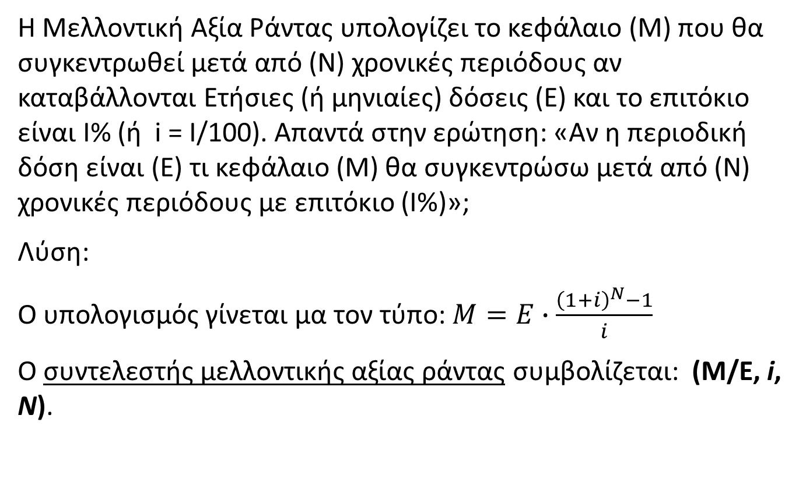
Η μελλοντική αξία μιας ράντας (1/2)
Η Μελλοντική Αξία Ράντας υπολογίζει το κεφάλαιο (Μ) που θα συγκεντρωθεί μετά από (Ν) χρονικές περιόδους αν καταβάλλονται Ετήσιες (ή μηνιαίες) δόσεις (Ε) και το επιτόκιο είναι Ι% (ή i = Ι/100). Απαντά στην ερώτηση: «Αν η περιοδική δόση είναι (Ε) τι κεφάλαιο (Μ) θα συγκεντρώσω μετά από (Ν) χρονικές περιόδους με επιτόκιο (Ι%)»;
Λύση:
Ο υπολογισμός γίνεται μα τον τύπο: $M=E∙\frac{{\left(1+i\right)}^{N}−1}{i}$
Ο συντελεστής μελλοντικής αξίας ράντας συμβολίζεται: (Μ/Ε, i, Ν).

Slide 38
Η μελλοντική αξία μιας ράντας (2/2)
Παράδειγμα 1: Τι κεφάλαιο (Μ) θα συγκεντρωθεί σε 15 έτη με επιτόκιο 10% αν η δόση (Ε) είναι 150 €;
$$M=150∙\left(\frac{M}{E}, 0.1, 15\right)=150∙\frac{{\left(1+0.1\right)}^{15}−1}{0.1}=150∙31.77248=4765.90€$$
Παράδειγμα 2: Αν βάζω στο ταμιευτήριο κάθε χρόνο 1000 € τι ποσό (Μ) θα συγκεντρωθεί σε 5 έτη αν ο λογαριασμός μου έχει επιτόκιο 15%;
Μ = 1000 · (Μ/Ε, 0.15, 5) = 150 · 6.74238 = 6742.38 €

Slide 39
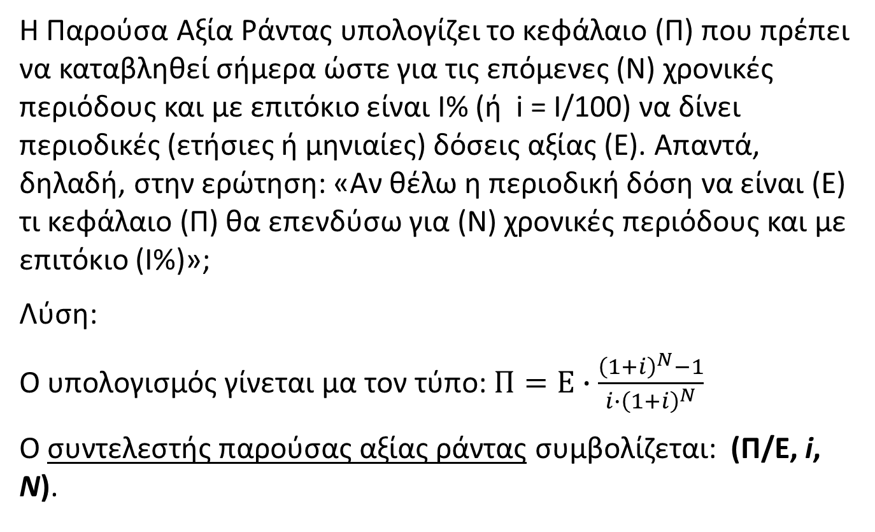
Η παρούσα αξία μιας ράντας (1/2)
Η Παρούσα Αξία Ράντας υπολογίζει το κεφάλαιο (Π) που πρέπει να καταβληθεί σήμερα ώστε για τις επόμενες (Ν) χρονικές περιόδους και με επιτόκιο είναι Ι% (ή i = Ι/100) να δίνει περιοδικές (ετήσιες ή μηνιαίες) δόσεις αξίας (Ε). Απαντά, δηλαδή, στην ερώτηση: «Αν θέλω η περιοδική δόση να είναι (Ε) τι κεφάλαιο (Π) θα επενδύσω για (Ν) χρονικές περιόδους και με επιτόκιο (Ι%)»;
Λύση:
Ο υπολογισμός γίνεται μα τον τύπο: $Π=Ε∙\frac{{\left(1+i\right)}^{N}−1}{i∙{\left(1+i\right)}^{N}}$
Ο συντελεστής παρούσας αξίας ράντας συμβολίζεται: (Π/Ε, i, Ν).

Slide 40
Η παρούσα αξία μιας ράντας (2/2)
Παράδειγμα 1: Τι κεφάλαιο (Π) θα μας δίνει ετήσιο ποσό 10000 € (Ε) για 20 έτη με επιτόκιο 10%;
$$Π=10000∙\left(\frac{Π}{Ε}, 0.1 ,20\right)=10000∙\frac{{\left(1+0.1\right)}^{20}−1}{0.1∙{\left(1+0.1\right)}^{20}}=10000∙8.51356=85135.60€$$
Παράδειγμα 2: Με ποιο σημερινό ποσό (Π) αντιστοιχεί μια ετήσια δόση 2000 € (Ε) για μια 10ετία όταν το επιτόκιο είναι 10%;
Π = 2000 · (Π/Ε, 0.1, 10) = 2000 · 6.14457 = 12289.14 €

Slide 41
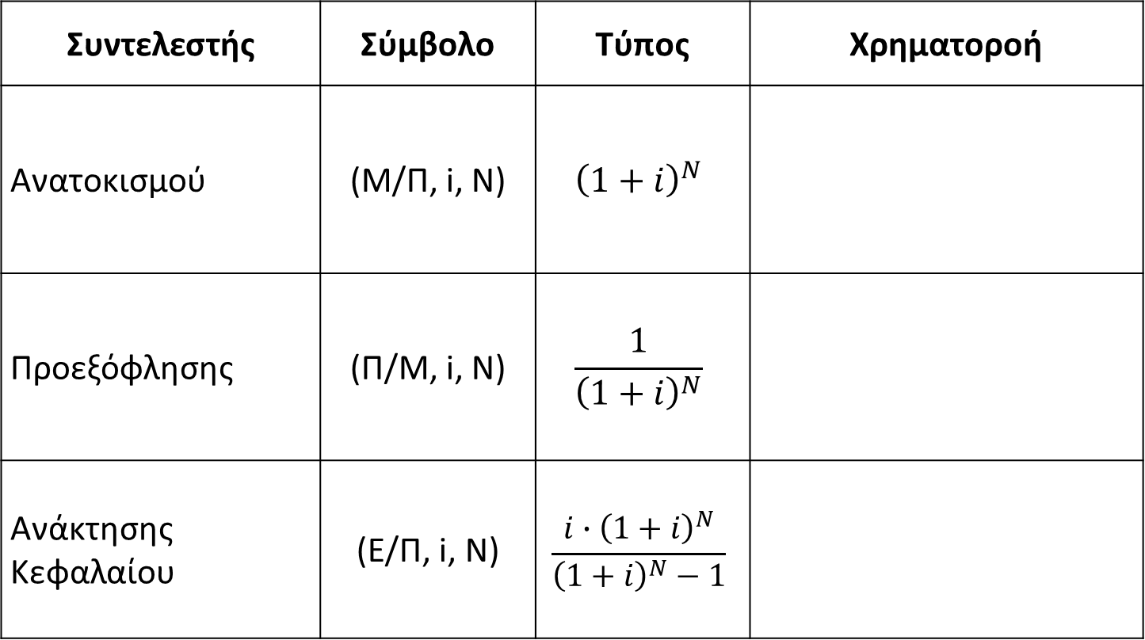
Πίνακας συντελεστών πληρωμής προεξόφλησης (1/2)
Συντελεστής | Σύμβολο | Τύπος | Χρηματοροή
Ανατοκισμού | (Μ/Π, i, Ν) | $${\left(1+i\right)}^{N}$$
Προεξόφλησης | (Π/Μ, i, Ν) | $$\frac{1}{{\left(1+i\right)}^{N}}$$
Ανάκτησης Κεφαλαίου | (Ε/Π, i, Ν) | $$\frac{{i∙\left(1+i\right)}^{N}}{{\left(1+i\right)}^{N}−1}$$

Slide 42
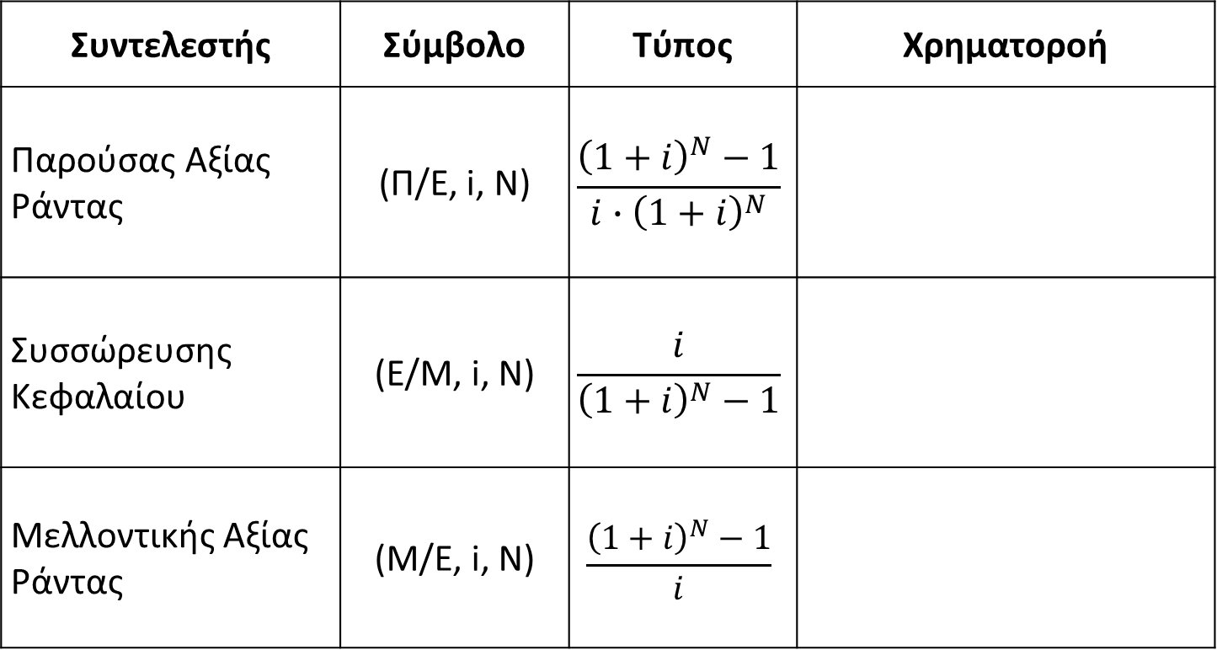
Πίνακας συντελεστών πληρωμής προεξόφλησης (2/2)
Συντελεστής | Σύμβολο | Τύπος | Χρηματοροή
Παρούσας Αξίας Ράντας | (Π/Ε, i, Ν) | $$\frac{{\left(1+i\right)}^{N}−1}{{i∙\left(1+i\right)}^{N}}$$
Συσσώρευσης Κεφαλαίου | (Ε/Μ, i, Ν) | $$\frac{i}{{\left(1+i\right)}^{N}−1}$$
Μελλοντικής Αξίας Ράντας | (Μ/Ε, i, Ν) | $$\frac{{\left(1+i\right)}^{N}−1}{i}$$
(*) Μ = Μελλοντική αξία, Π = Παρούσα αξία, Ε = Ετήσια/περιοδική αξία (δόση), Ν = πλήθος περιόδων, i = Επιτόκιο

